Slide 1
系统设计的基本方法

Slide 2
温 故
计算机
计算机是不是一个系统？
系统是由相互依存的若干个部分组成的、具有特定功能的有机整体。

Slide 3
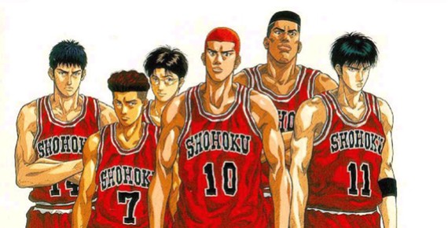
篮球队是有若干个队员组成，每一个队员相互配合，相互信任，一起努力，最终达到打好比赛的目的。

Slide 4
知 新
系统是由相互依存的若干个部分组成的、具有特定功能的有机整体。
目的性
整体性
相关性
系统都存在于一定的环境中，系统必须适应外部环境的变化。
环境适应性

Slide 5

一、系统的基本特性
挂在墙壁上的钟算一个系统吗？
手机是一个系统吗？
怎样才算是一个系统？
——系统有什么特性？

Slide 6
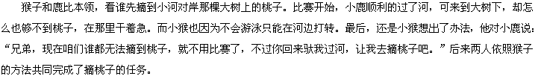

整体性

Slide 7

整体性
中国女排夺取五连冠后，世界排联抽取各国女排中的最强队员，组成国际明星队与中国女排较量，可是被中国女排打败。本来，从单个运动员情况看，明星队的球员实际水平都在中国女排之上，但为什么会落败？其奥秘何在？

Slide 8


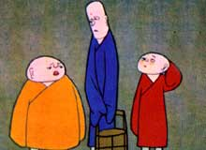
整体性
“一个和尚挑水吃，两个和尚抬水吃，三个和尚没水吃”。

Slide 9

整体性
一着不慎，全盘皆输

Slide 10
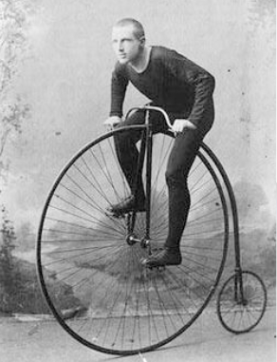
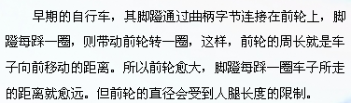
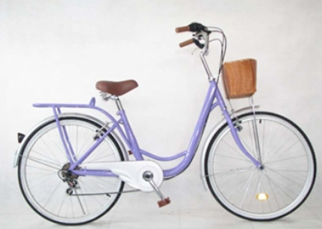
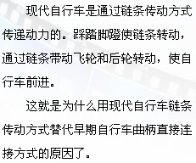

Slide 11
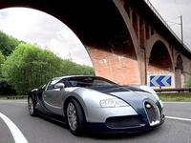
目的性
汽车车速过快或过慢都会格外耗油，两者之间有个最适当的速度，即经济又速度。你能解释其中的道理吗？

Slide 12
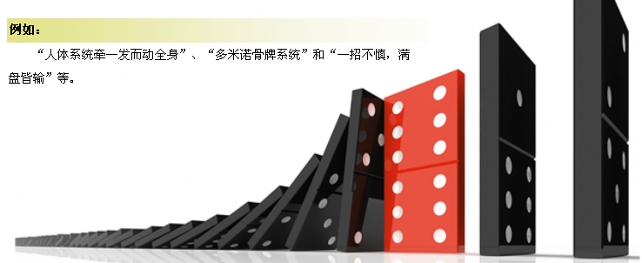
相关性

Slide 13
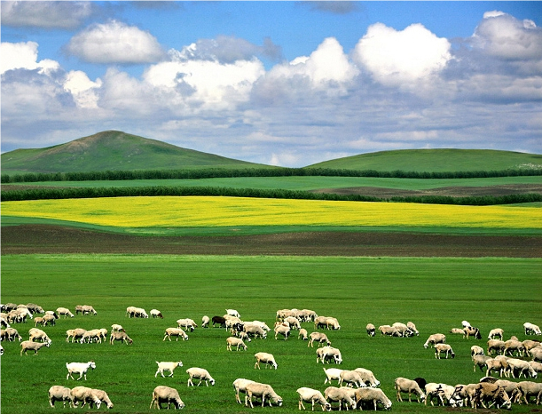
相关性
过度发展畜牧业，导致绿洲变成荒漠。
这种变化说明什么？

Slide 14
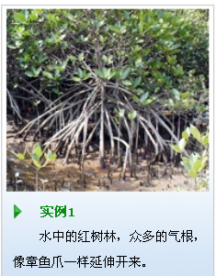
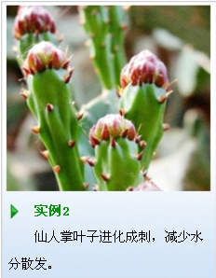
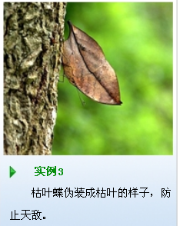
环境适应性

Slide 15
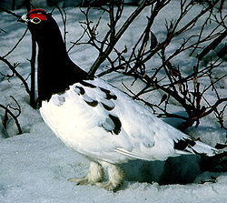
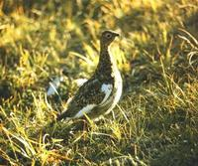
环境适应性
雷鸟是一种寒带鸟类，它栖息的地方没有天然的隐蔽场所。冬季和夏季之前，它会完全更换新羽，与大地的装束一致。这又是为什么？

Slide 16
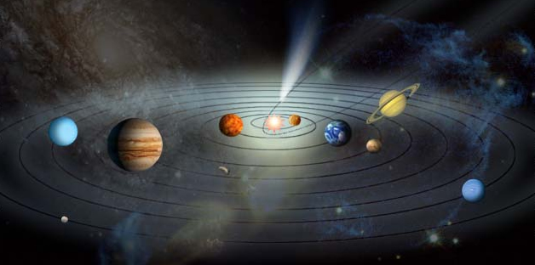
层次性
银河系——太阳系——地球——月亮
这说明系统具备什么特性？

Slide 17
系统的基本特性
整体性
层次性
目的性
相关性
环境
适应性

Slide 18
二、系统分析的基本方法
大数学家高斯在小学读书的时候，老师在课堂上出了一道数学题：1+2+3+4+……100=？
高斯很快就说出答案“5050”，为什么他能够这么快？

Slide 19
人力飞机的设计创作过程
鸟儿在天空自由自在地飞翔，引起了人们美好的幻想，人们希望也能像鸟儿一样展翅高飞……

Slide 20


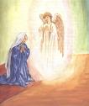

人类飞天梦的实现——第一步：
人们模仿鸟类的外形和飞行动作，进行了“飞天”的尝试。
《圣经》中人类的美好愿望

Slide 21
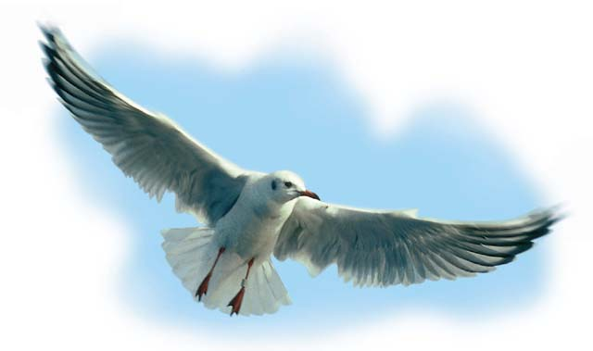
人类飞天梦的实现——第二步：
人们综合研究了鸟儿飞翔的条件，发现鸟儿除了有一对翅膀外，还有非常适合飞行的体形。
于是，人们就把研究集中到飞机的重量、结构上。

Slide 22
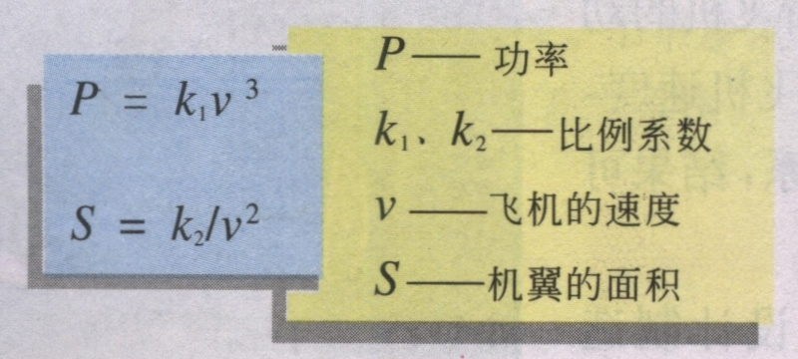
人类飞天梦的实现——第三步：
海斯勒和维林吉尔两位德国人，在前人的基础上，进一步采用了定量分析和定性分析相结合的方法。
他们抓住了人力飞机是依靠人做动力的关键，进行了分析计算。

Slide 23
质量
质轻
机翼
动力
阻力
速度

Slide 24
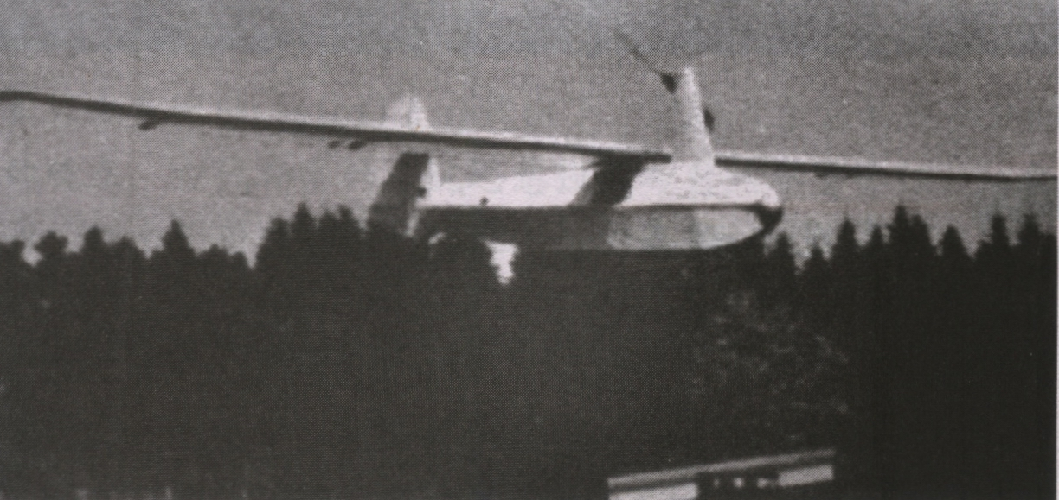
海斯勒、维林吉尔制造的
“自行车”人力飞机

Slide 25

系统分析的基本方法
运用系统的思想和定性定量相
结合的方法，对系统进行分析，
就是系统分析的基本方法

Slide 26
系统分析的一般步骤
明确问题
确定目标
分析研究
确定方案
比较筛选
制定方案

Slide 27

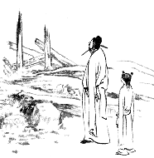
实践运用1：丁渭修复皇宫
宋朝年间，京城发生一场大火，皇宫被烧成一片废墟。灾后，真宗皇帝命令丁渭主持修复工作。
挖沟取土烧砖
引入河水
运输材料
瓦砾灰土
排水

Slide 28
砖 瓦
皇城
砖 瓦
取土烧砖
皇城大街
废旧瓦砾
掘土成渠
废物填埋
引水
入渠
水 渠
水运建材
汴水
建筑材料

Slide 29



实践运用2 ：道路施工问题
赵明同学家所在的街道一年内进行了三次施工，分别是电信部门铺设通讯线路、煤气公司埋煤气管道、市政部门维修下水道，重复施工，给市民带来极大的不便的同时，造成了人力、财力、资源的浪费。

Slide 30
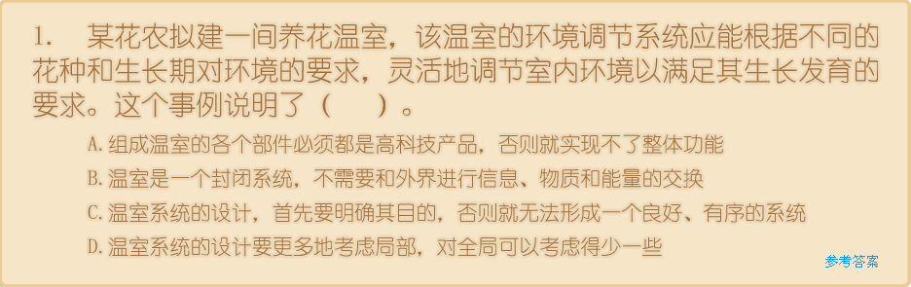
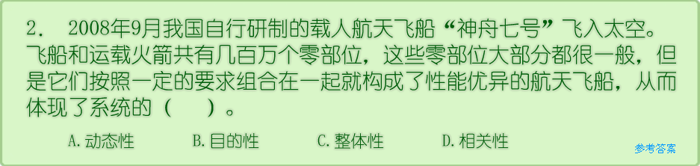
练习
C
C

Slide 31
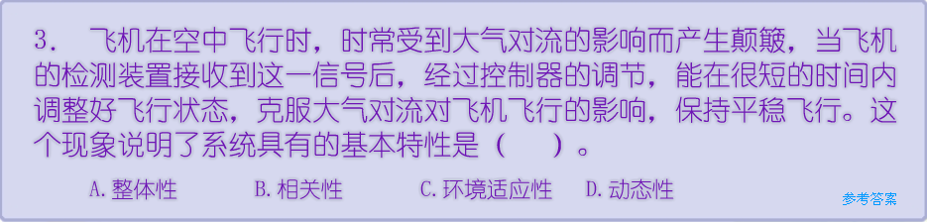
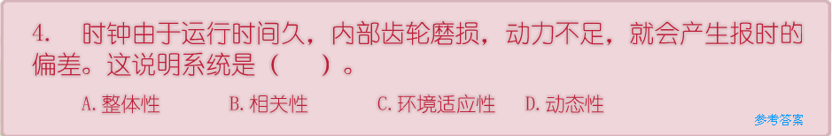
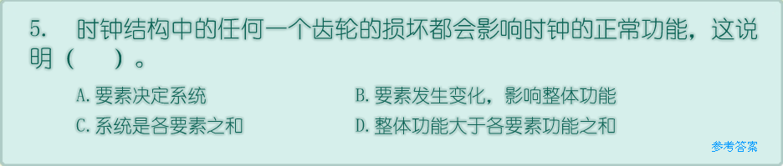
C
A
B

Slide 32
谢谢

